Slide 1
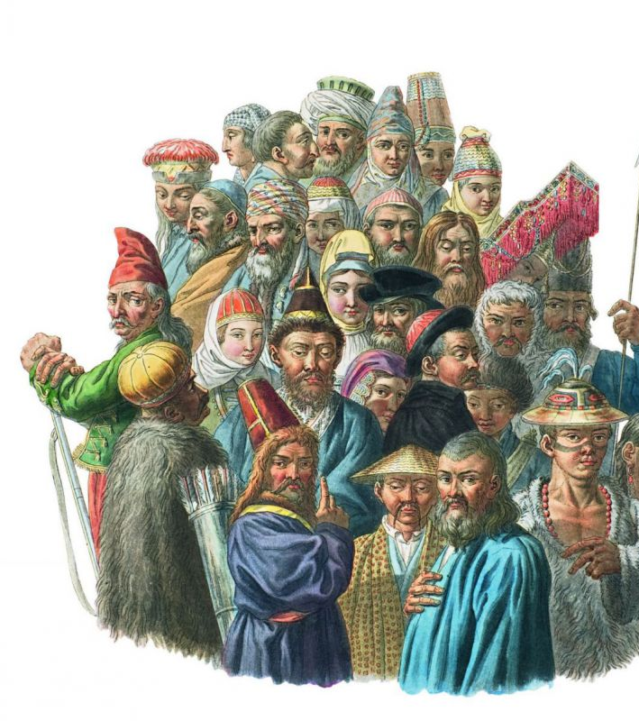
Народы России в XVII веке

Slide 2
Одним из самых малочисленных народов России являются кереки.

Slide 3
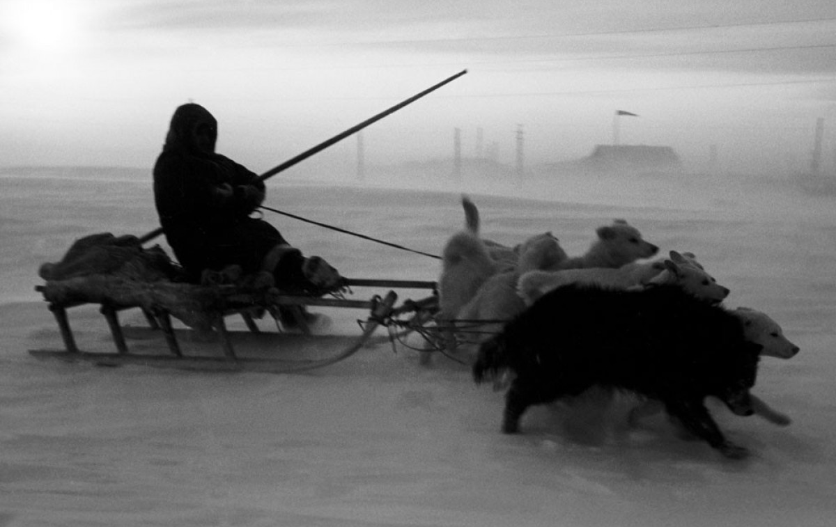
Язык кереков никогда не имел письменности. На нём общались только в семье.

Slide 4
Фольклор кереков
В сказках дети часто оказывались умнее своих родителей
Мать или отец могли обратиться к ребёнку
за советом
Кереки верили
в перерождение души

Slide 5
Кереки в начале XX века
Дети – это вновь вернувшиеся в семью предки, поэтому и наделены особой мудростью.

Slide 6
Вопросы занятия
1
Русский народ.
2
Украинцы.
3
Народы Поволжья, Кавказа
и Сибири.

Slide 7
К концу XVII века
в России проживало около 10 миллионов человек, большинство из которых были русскими.

Slide 8
Население России
После присоединения территории Поволжья
там стала расти численность русского населения
Власти всячески способствовали этому процессу
Крестьяне не испытывали такого гнёта, как в европейской части государства
Дворянам жаловали земли

Slide 9
Сибирь
Дальний Восток

Slide 10
В Сибири и на Дальнем Востоке строились русские поселения.

Slide 11
С местными жителями был налажен обмен товарами, они охотно учились
у русских новым способам возделывания земли и ведению домашнего хозяйства.

Slide 12
Заселение Сибири и Дальнего Востока
Коренные жители присоединённых к России земель испытывали на себе и негативное влияние
Народы Сибири узнали о новом
для себя напитке – «огненной воде»
За бесценок русские скупали у местных дорогие меха

Slide 13
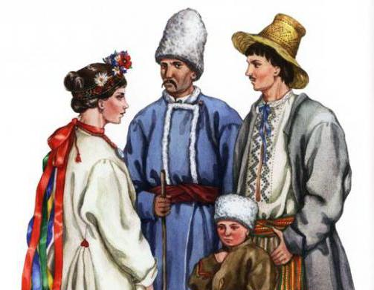
Около 15 % населения России были украинцами.

Slide 14
Украинские земли
Киев и Левобережная Украина сохраняли самоуправление
Контроль над этой территорией Москва осуществляла через гетманов
Независимыми оставались финансовая и судебная системы

Slide 15
Представители Донского казачества
Вольный дух казаков мешал укреплению центральной власти.

Slide 16
Украинцы
Обострились противоречия внутри украинского народа
Огромные богатства
и власть скапливались
в руках казацких старшин
Росло имущественное неравенство

Slide 17
Украинцы
Зажиточные казаки получили большую часть плодородных земель и подчинили себе крестьян
Зажиточные казаки владели землями, примыкавшими к городам
Казацкая верхушка захотела получить привилегии и в городском самоуправлении
Такое положение дел вызывало недовольство горожан и крестьян

Slide 18
Российский государь старался сохранить нейтралитет, рассматривая обращения
как казацкой верхушки,
так и простых крестьян.

Slide 19
Патриарх Московский
и всея Руси Иосиф
Разногласия были вызваны вопросом
о необходимости подчинения духовенства Украины Московскому патриарху.

Slide 20
Украинцы
Общество раскололось на несколько лагерей
Сохранение российского подданства
Переход под власть Польши
Принятие власти турецкого султана
К концу XVII века споры завершились победой сторонников России

Slide 21
Гетманщина

Slide 22
Гетманщина
При гетмане был сформирован совет – старшинская рада
Во главе Гетманщины стоял выборный гетман
Рада занималась назначением на уряды

Slide 23
Территория Гетманщины делилась
на 10 полков, возглавляли которые полковники и полковая старшина.

Slide 24
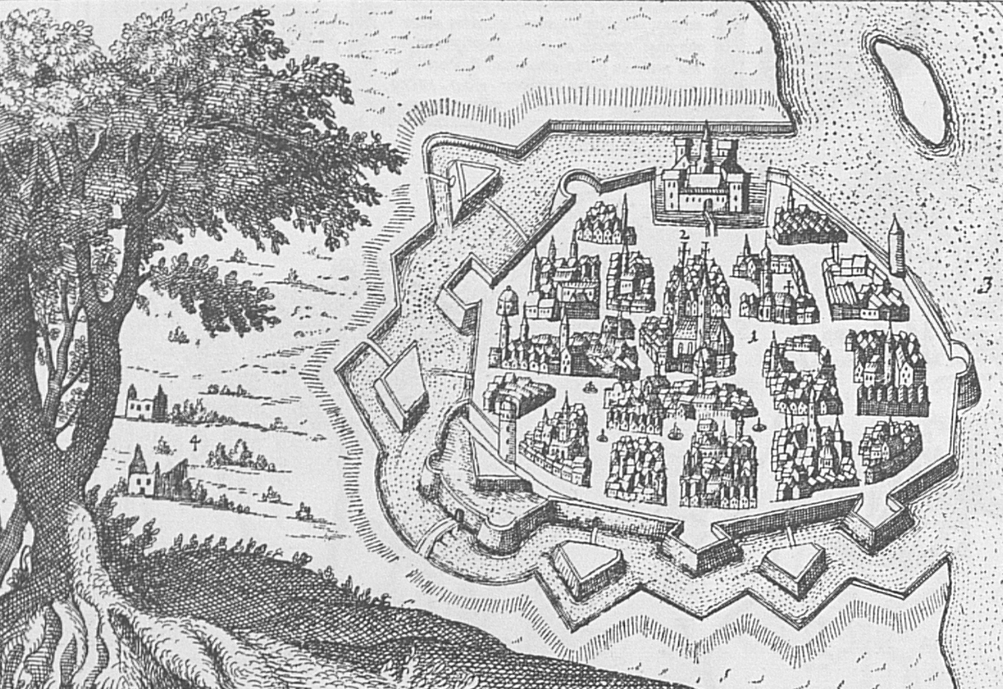
Крупные украинские города имели самоуправление.
Во всех городах Украины находились московские военные гарнизоны.

Slide 25
Поволжье
Уфа
Самара

Slide 26
Народы Поволжья
1
Башкиры.
2
Удмурты.
3
Чуваши.
4
Марийцы.
5
Татары.

Slide 27
Поволжье
Московская власть нашла опору в татарской знати, которая переходила на службу к государю
Местные крестьяне находились
под двойным гнётом
Русские феодалы
Татарская знать

Slide 28
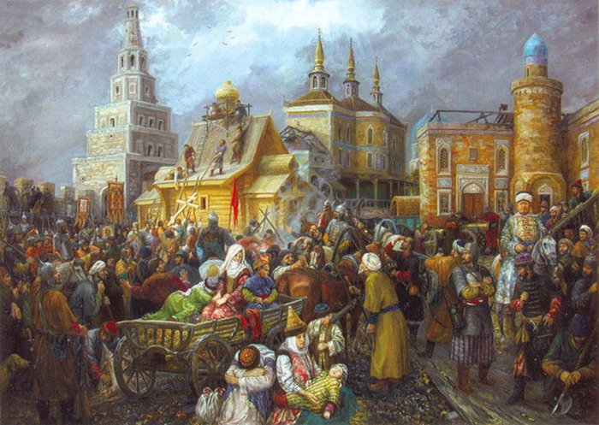
Царское правительство проводило христианизацию Поволжья.
Новокрещёны имели ряд привилегий по сравнению с мусульманами.

Slide 29
Причины волнений
в Поволжье
1
Принудительная христианизация.
2
Обложение населения налогами.
3
Конфискация земли
у местных.

Slide 30
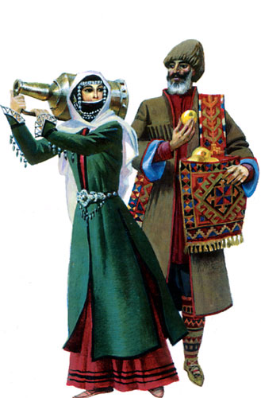
Северный Кавказ

Slide 31
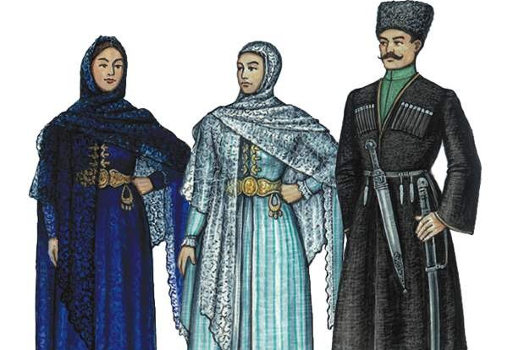
Ногайцы и кумыки выступили против продвижения России на Кавказ.

Slide 32
Кабардинцы и кахетинцы пытались использовать Москву для борьбы
с теми, кто представлял опасность.

Slide 33
Северный Кавказ
Для России упрочение связей с кавказскими народами было одной из важнейших задач
Это могло ослабить позиции Османской империи в Кавказском регионе
В 1639 году правитель Кахетии присягнул Михаилу Фёдоровичу
В 1650 году имеретинский царь принял российское подданство

Slide 34
В XVII веке был сделан первый шаг
к укреплению связей
с кавказскими народами.

Slide 35
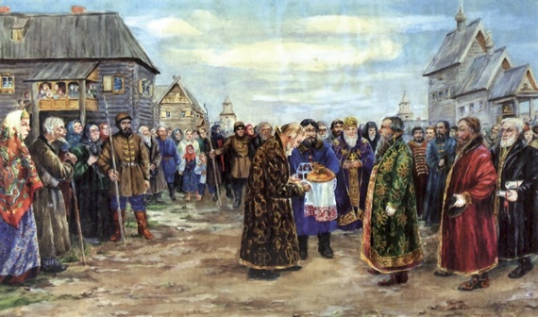
К концу XVII века
в Сибири проживало
около 200 тысяч человек.

Slide 36
Ненцы

Slide 37
Основным занятием ненцев было оленеводство.

Slide 38
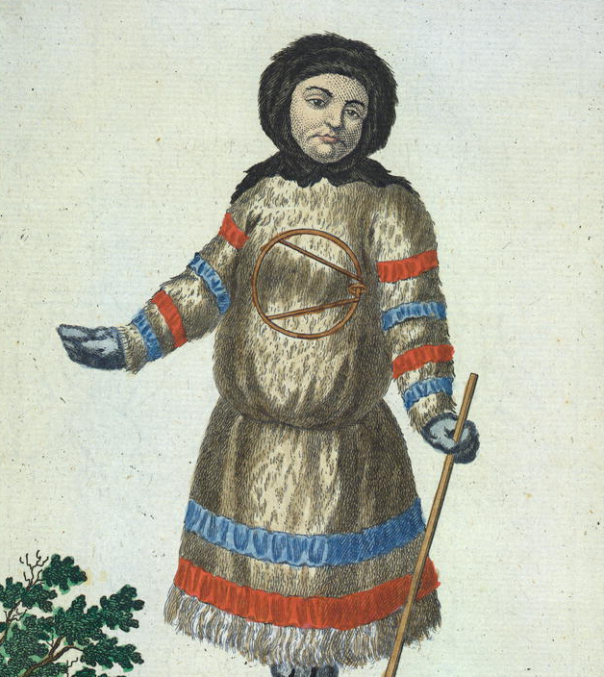
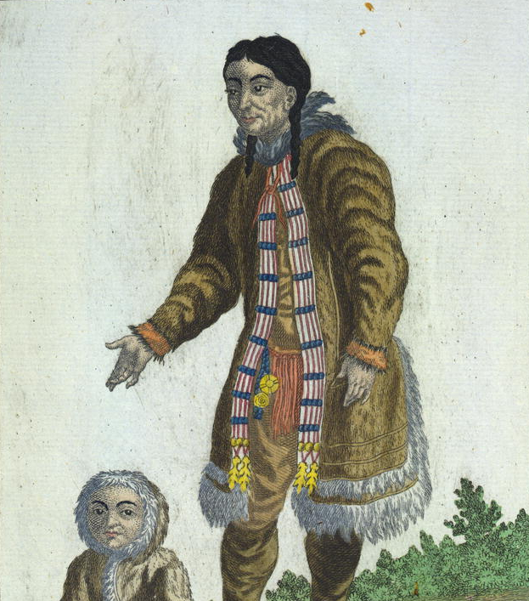
Оленье мясо ненцы употребляли в пищу, из их шкур шили одежду и изготавливали чумы.

Slide 39
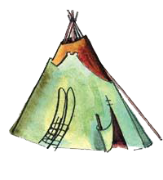
Чум —
это конусообразный шатёр
у сибирских кочевых племён, покрытый шкурами.

Slide 40
Ненцы занимались рыболовством и охотой.

Slide 41
Ненцы

Slide 42
Шаман —
это служитель языческого религиозного культа
у народов Сибири.

Slide 43
Эвенки

Slide 44
Чум

Slide 45
Эвенки

Slide 46
Эвенки

Slide 47
Буряты

Slide 48
Буряты

Slide 49
Буряты с западных берегов Байкала освоили земледелие.
Продукты, которые
им удавалось вырастить, обменивались у эвенков
на пушнину.

Slide 50
Якуты

Slide 51
Якуты

Slide 52
Якуты

Slide 53
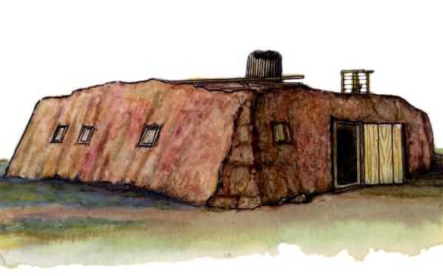
Интересными были якутские жилища.
Под одной крышей находились жилая юрта и хлев для скота – хотон.

Slide 54
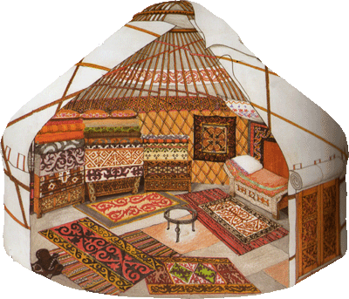
Юрта —
это переносное каркасное жилище
с войлочным покрытием.

Slide 55
Якутская юрта

Slide 56
На крайнем северо-востоке Сибири жили юкагиры, чукчи, коряки, камчадалы
и курилы.

Slide 57
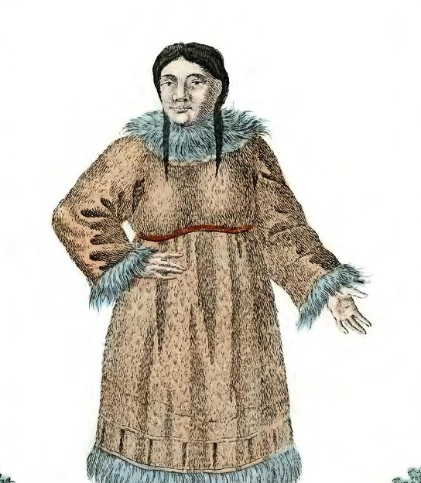
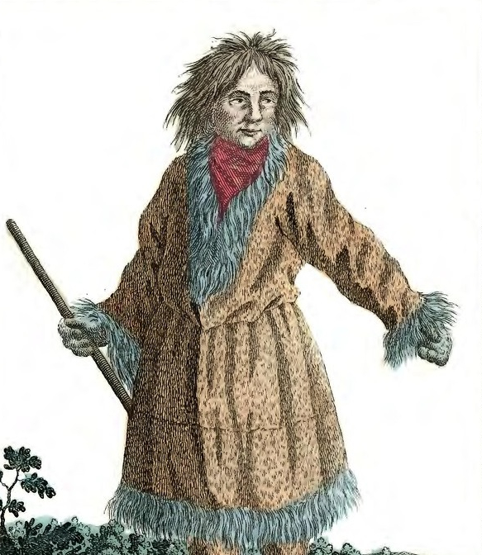
Камчадалы
До прихода русских северные народы не знали железа.

Slide 58
Чукчи
Основным занятием чукчей
и юкагиров было оленеводство.

Slide 59
Камчадалы и курилы ловили рыбу и собирали травы.
Камчадал

Slide 60
Дауры

Slide 61
Основным занятием дауров было земледелие.
Дауры
в XIX веке

Slide 62
Народы России
в XVII веке
1
Продолжалось развитие России как многонационального государства.
В подданство к русскому царю перешли народы Украины, Сибири
и Дальнего Востока.
2
Народы России говорили на разных языках, имели разный уровень культуры, исповедовали разные религии.
3

